Slide 1
GEOGRAFIA: si rocomincia con un… ripasso delle nozioni fondamentali
ovvero quello che abbiamo imparato in IV

Slide 2

DOMANDONE INIZIALE
Chi sa la risposta alzi la mano.
Che cos’è la geografia?
La geografia è la scienza che studia e rappresenta la Terra
(geo=Terra; grafia= descrizione o scrittura)

Slide 3
La geografia tratta 2 aspetti
Aspetti fisici
Aspetti antropici
Monti
Fiumi
Laghi
Mari
Clima
Flora
Fauna
…
Orientamento
Cartografia
Demografia
Economia
…

Slide 4
DOMANDONE 2
Chi sa la risposta alzi la mano.
Che cosa significa orientarsi?
Orientarsi significa trovare punti di riferimento che ci permettono di individuare un luogo e anche raggiungerlo.

Slide 5

3 modi per orientarsi
orientamento
topologico
astronomico
strumentale
Utilizza punti di riferimento fissi presenti sul territorio.
Utilizza i punti cardinali indicati dal sole o dalla Stella Polare; insieme ai punti cardinali si utilizzano anche le coordinate geografiche date dal reticolo geografico.
Utilizza strumenti come la bussola o il GPS (Global Positioning System) in grado di geolocalizzare la tua posizione sulla Terra con i satelliti.

Slide 6
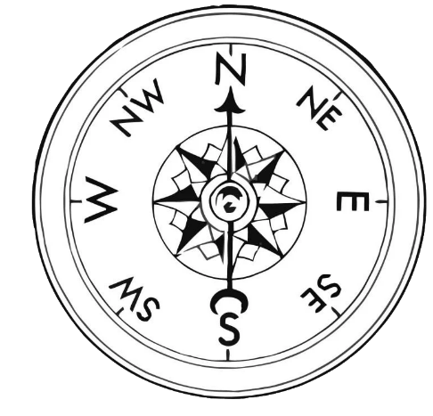
Orientamento astronomico e bussola
La posizione del Sole e della Stella Polare indica i 4 punti cardinali:
Est/Oriente/Levante: è il punto in cui sorge il sole.
Ovest/Occidente/Ponente: dove il sole tramonta.
Sud/Meridione/Mezzogiorno: il punto più alto del cielo raggiunto dal Sole.
Nord/Settentrione/Mezzanotte: opposto al Sud, è il punto indicato dalla Stella Polare.
Ricordi come trovare i punti cardinali guardando il Sole?

Slide 7
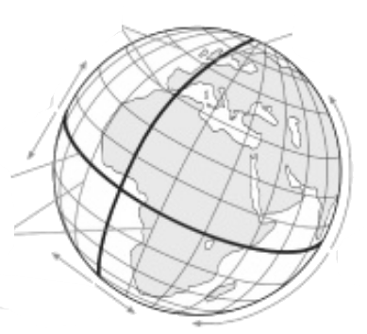
Il reticolo geografico
Il reticolo geografico è una rete immaginaria di linee disegnate sulla superficie terrestre.
È formato dall'incrocio di linee orizzontali chiamate paralleli (misurano la latitudine Nord o Sud rispetto all’Equatore) e linee verticali chiamate meridiani (misurano la longitudine Est o Ovest rispetto al Meridiano di Greenwich).
PARALLELI
MERIDIANO DI
GREENWICH
LATITUDINE
EQUATORE
MERIDIANI
LONGITUDINE
Roma si trova a 41° latitudine Nord e 12° longitudine Est

Slide 8
DOMANDONE 3
Chi sa la risposta alzi la mano.
Che cos’è la carta geografica?
La carta geografica è la rappresentazione ridotta, simbolica e approssimata della Terra o di una sua parte.

Slide 9
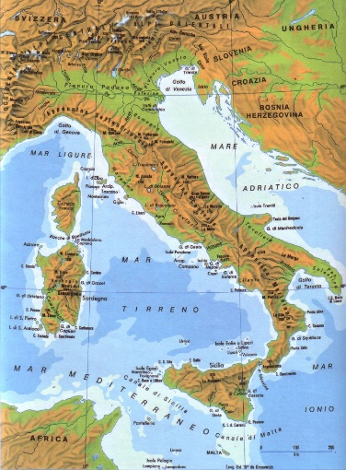
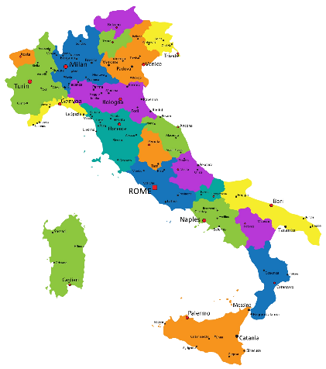
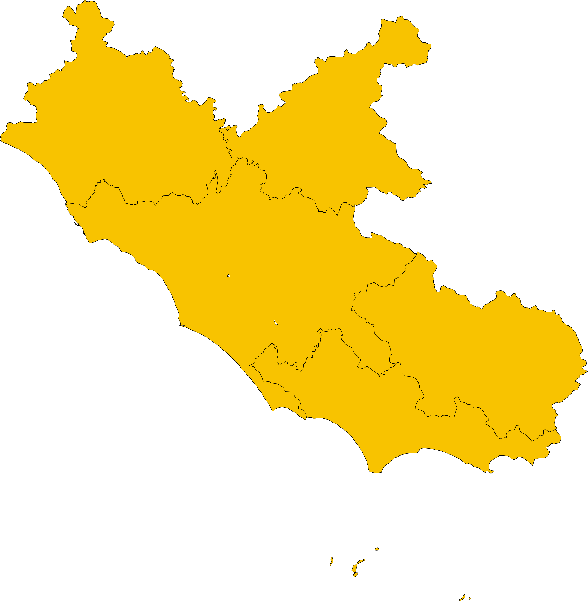
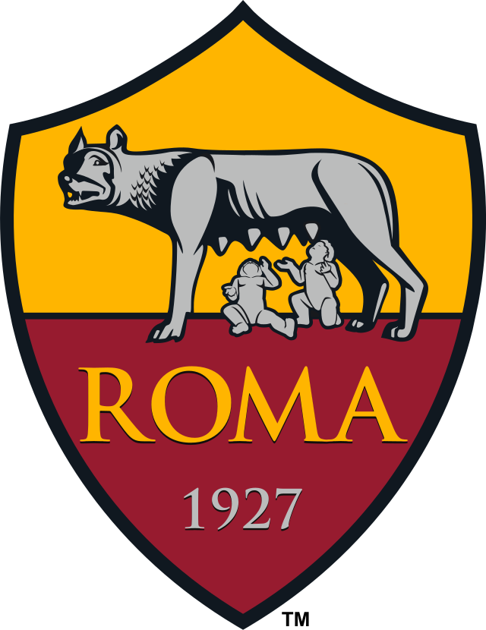

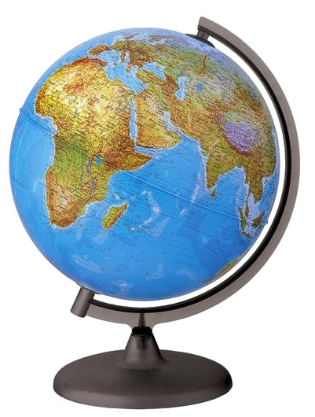
Vari tipi di carte
Carta fisica
Carta politica
Carta tematica
Globo
Contiene la rappresentazione simbolica e il nome di monti, mari, fiumi, laghi…
Contiene la rappresentazione simbolica e il nome di città, capitali, capoluoghi, confini.
Rappresenta informazioni su un determinato argomento tipo clima, prodotti agricoli, economia, squadre…
Avete ragione, non è una carta ma la rappresentazione dell’intera Terra su una sfera.
E come si chiama, invece, la rappresentazione della Terra su una carta?
PLANISFERO

Slide 10
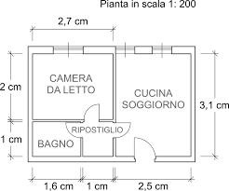
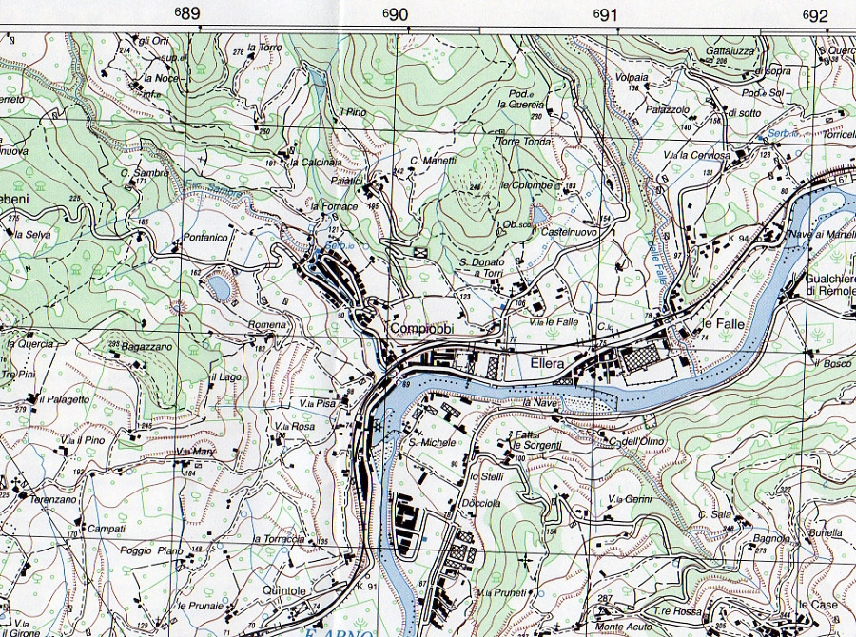
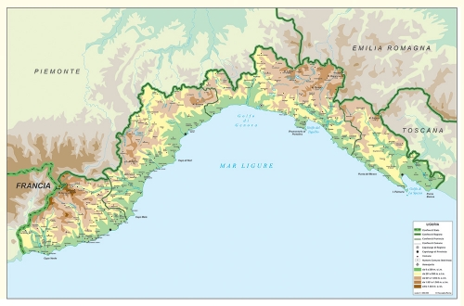
La riduzione in scala
In base alla scala di riduzione abbiamo
pianta o mappa
carta corografica
carta topografica
Rappresenta spazi piccoli, come una stanza o un edificio.
Chiamata anche carta regionale, rappresenta una regione geografica.
Rappresenta città o paesi.

Slide 11
DOMANDONE 4
Chi sa la risposta alzi la mano.
Che cose significa ridurre in scala?
Ridurre in scala significa rimpicciolire un oggetto o un disegno mantenendo inalterate le sue proporzioni.

Slide 12
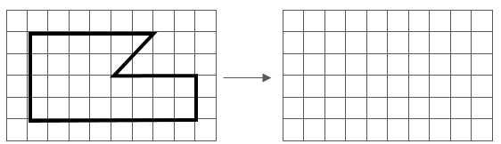
DOMANDONE pratico
Chi lo sa fare alzi la mano.
Come si legge il comando e come si fa questa riduzione in scala?
Riduci il disegno in scala 1:2

Slide 13
DOMANDONE 5
Chi sa la risposta alzi la mano.
Che cos’è il clima?
il clima è l’insieme delle condizioni atmosferiche che si verificano in un luogo, registrate per un lungo periodo di tempo, almeno trent’anni.

Slide 14
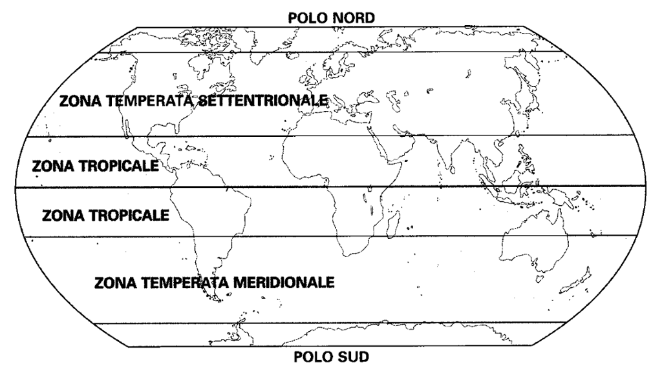
Le zone climatiche della Terra
Zona polare artica
Zona temperata boreale
TROPICO DEL CANCRO
Zona
tropicale
EQUATORE
TROPICO DEL CAPRICORNO
Zona temperata australe
Zona polare antartica

Slide 15
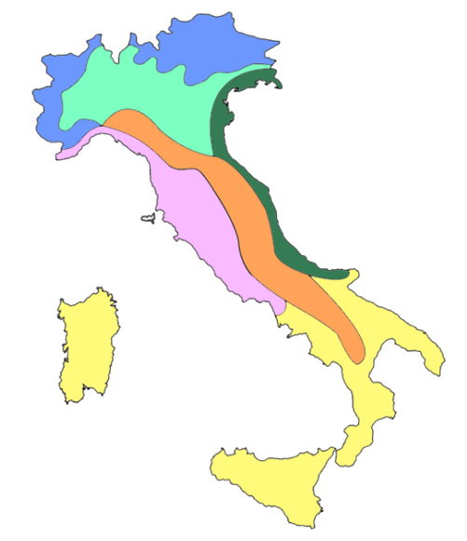
Le regioni climatiche d’Italia
Regione alpina
Regione padana
Regione adriatica
Regione ligure-tirrenica
Regione appenninica
Regione mediterranea e insulare

Slide 16
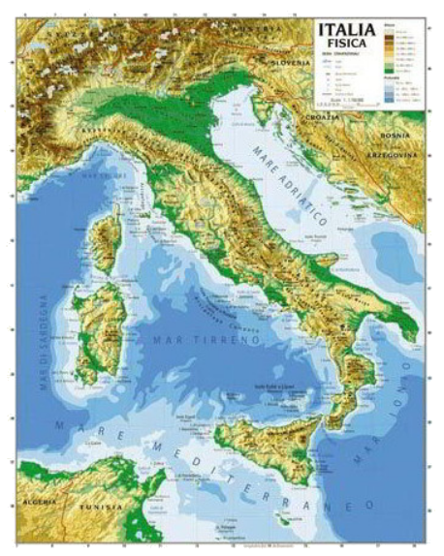
Le montagne italiane
A Nord ci sono le Alpi che si dividono in 3 settori: occidentali, centrali e orientali. Hanno questi nomi: Alpi marittime, Cozie, Graie, Pennine, Lepontine, Retiche, Carniche, Giulie.
La vetta più alta è il Monte Bianco (4.810 m); altre vette importanti sono il Monte Rosa, il Cervino e il Gran Paradiso.
Gli Appennini attraversano l’Italia da Nord a Sud e si dividono in Appennino Settentrionale, Centrale e Meridionale. Prendono poi altri nomi, a seconda della zona che occupano. La vetta principale è il Corno Grande (2.912 m) che si trova nel massiccio del Gran Sasso, nell’Appennino Abruzzese.

Slide 17
I fiumi e i laghi d’Italia
Il fiume più lungo è il Po, che scorre per circa 652 km dalla Pianura Padana fino al Mare Adriatico. Altri fiumi importanti sono l'Adige, l'Arno e il Ticino (248 km), un affluente del Po.
Roma è attraversata dal Tevere.
I laghi più grandi sono di origine glaciale. il più grande è il Lago di Garda. Altri laghi glaciali sono il Lago Maggiore, di Como e d’Iseo. Importanti laghi vulcanici sono il Lago di Bolsena (il più grande d’Europa) e il Lago di Bracciano.

Slide 18
I mari d’Italia
L’Italia è una penisola circondata su tre lati dal Mar Mediterraneo, che prende diversi nomi a seconda della zona costiera che va a bagnare:
mar Ligure
Mar Tirreno
Mar Adriatico
Mar Ionio
Mar di Sardegna
Mar di Sicilia

Slide 19
DOMANDONE 6
Chi sa la risposta alzi la mano.
Cosa sono i settori economici?
I settori economici sono dei grandi gruppi in cui sono inserite le attivitÀ economiche con caratteristiche simili, svolte dalle persone.

Slide 20
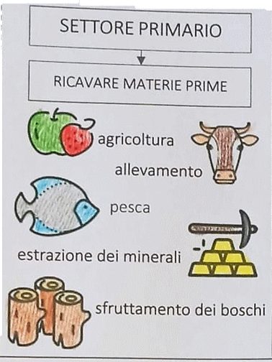
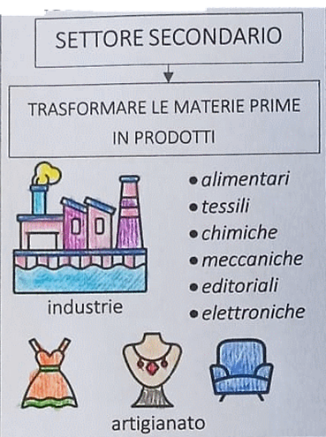
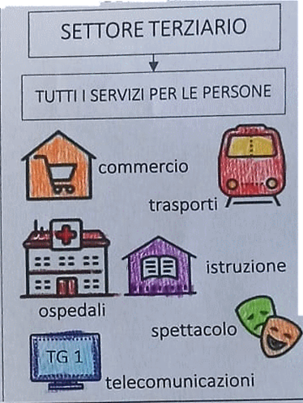
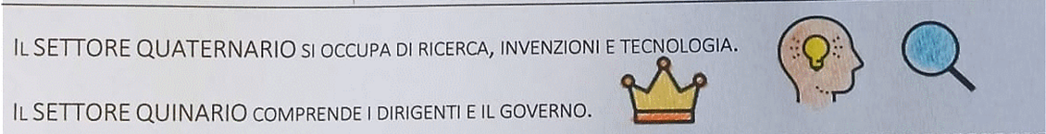
I settori economici
Chi li ricorda alzi la mano.

Slide 21
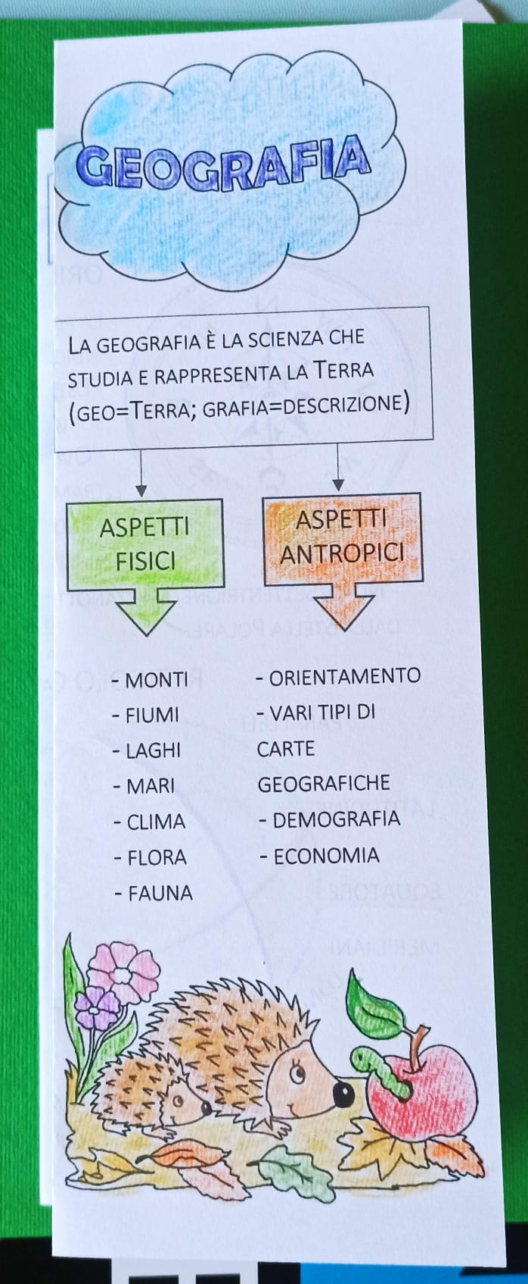
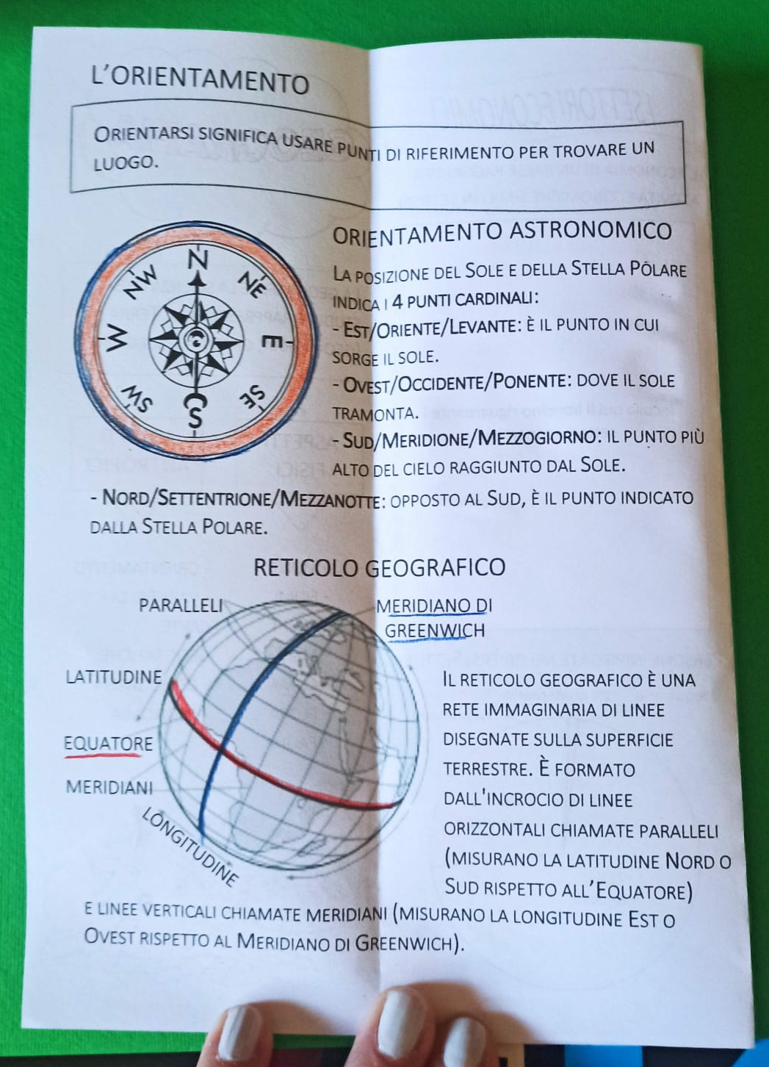
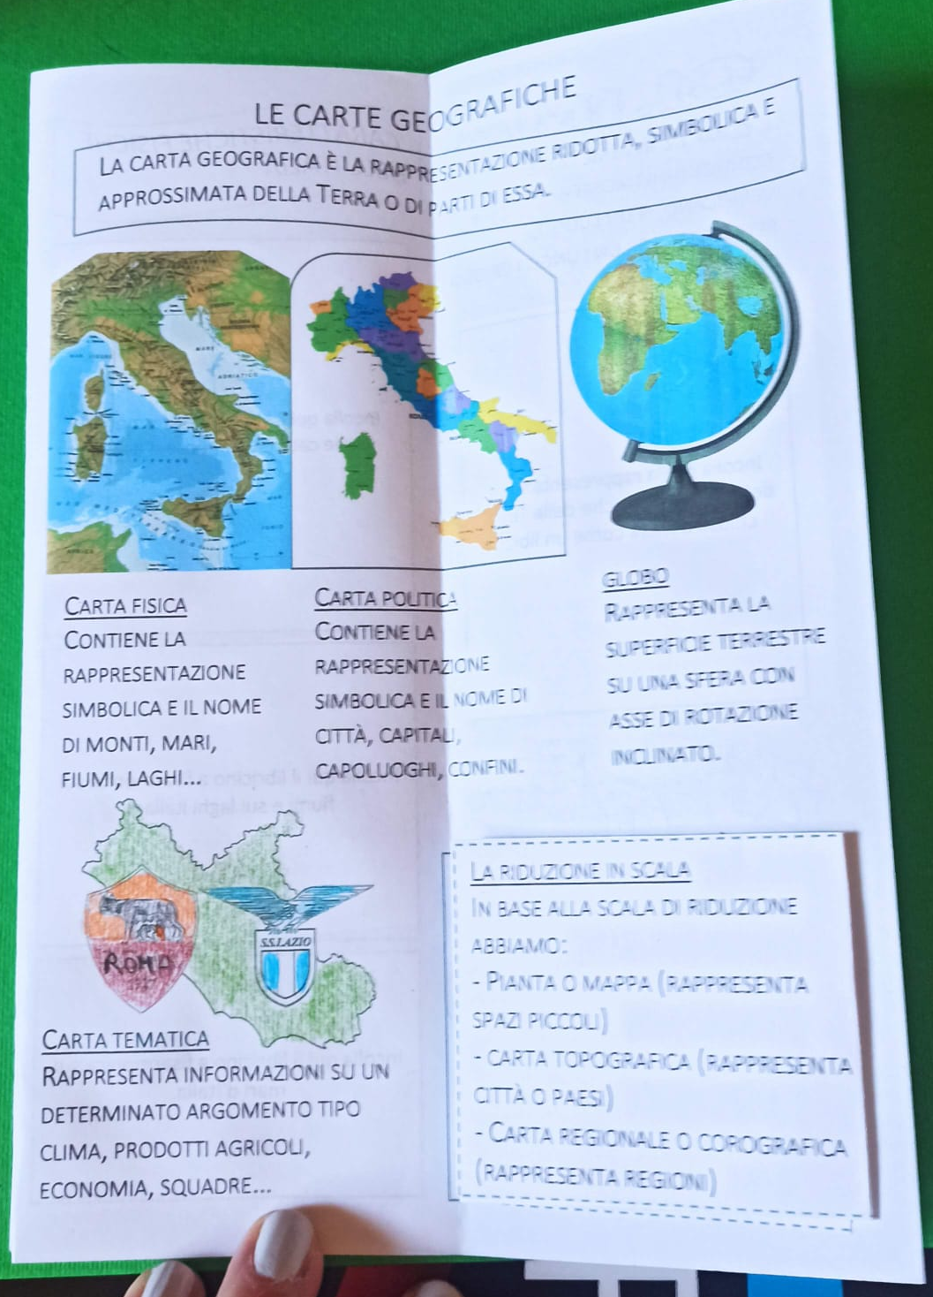
E ora tocca a te!
Realizza il lapbook di ripasso.

Slide 22
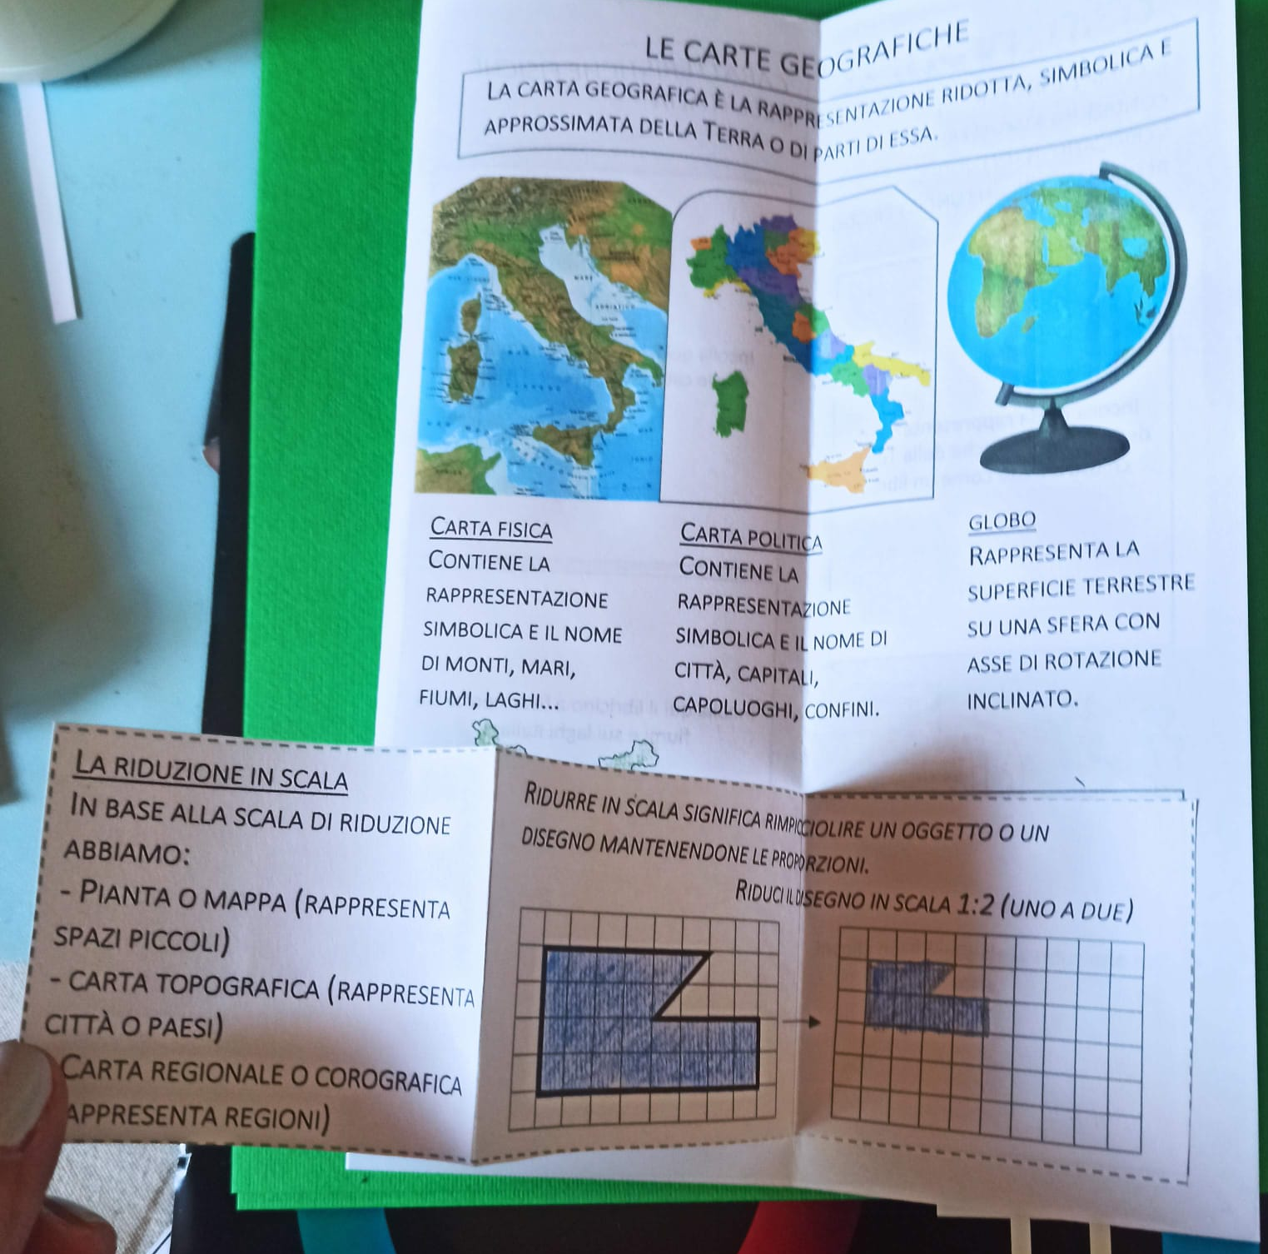
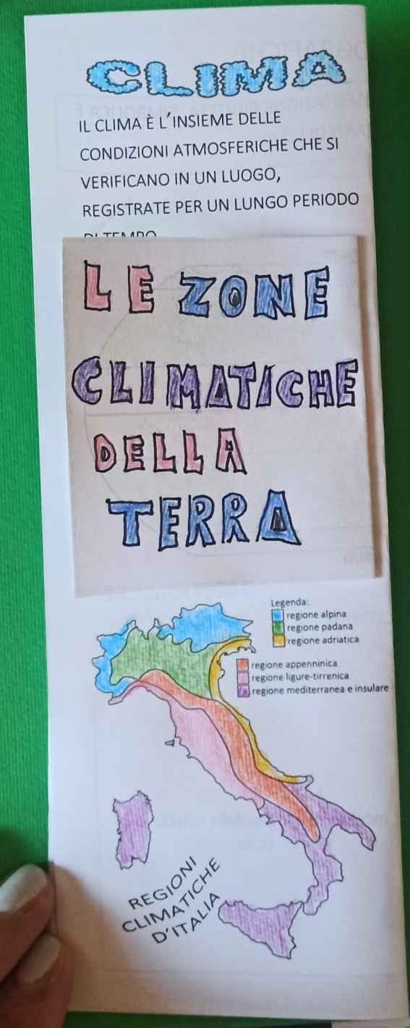
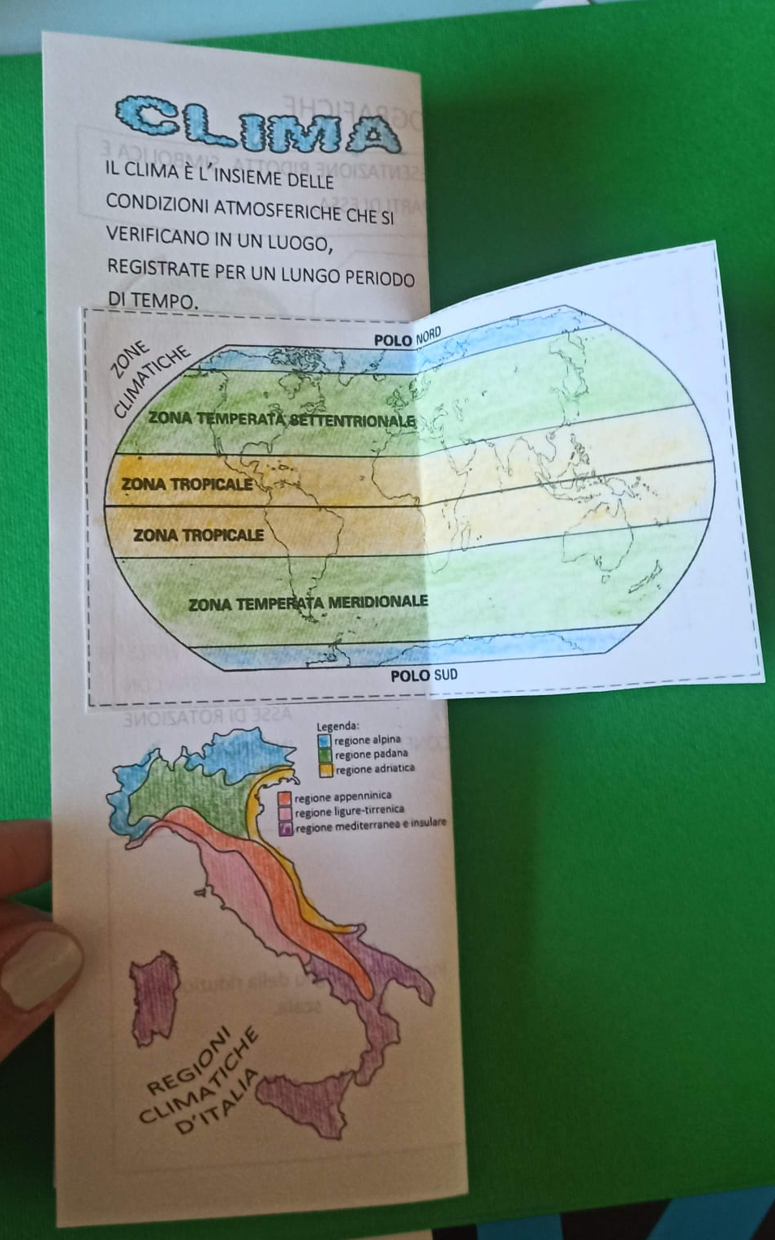
E ora tocca a te!
Realizza il lapbook di ripasso.

Slide 23
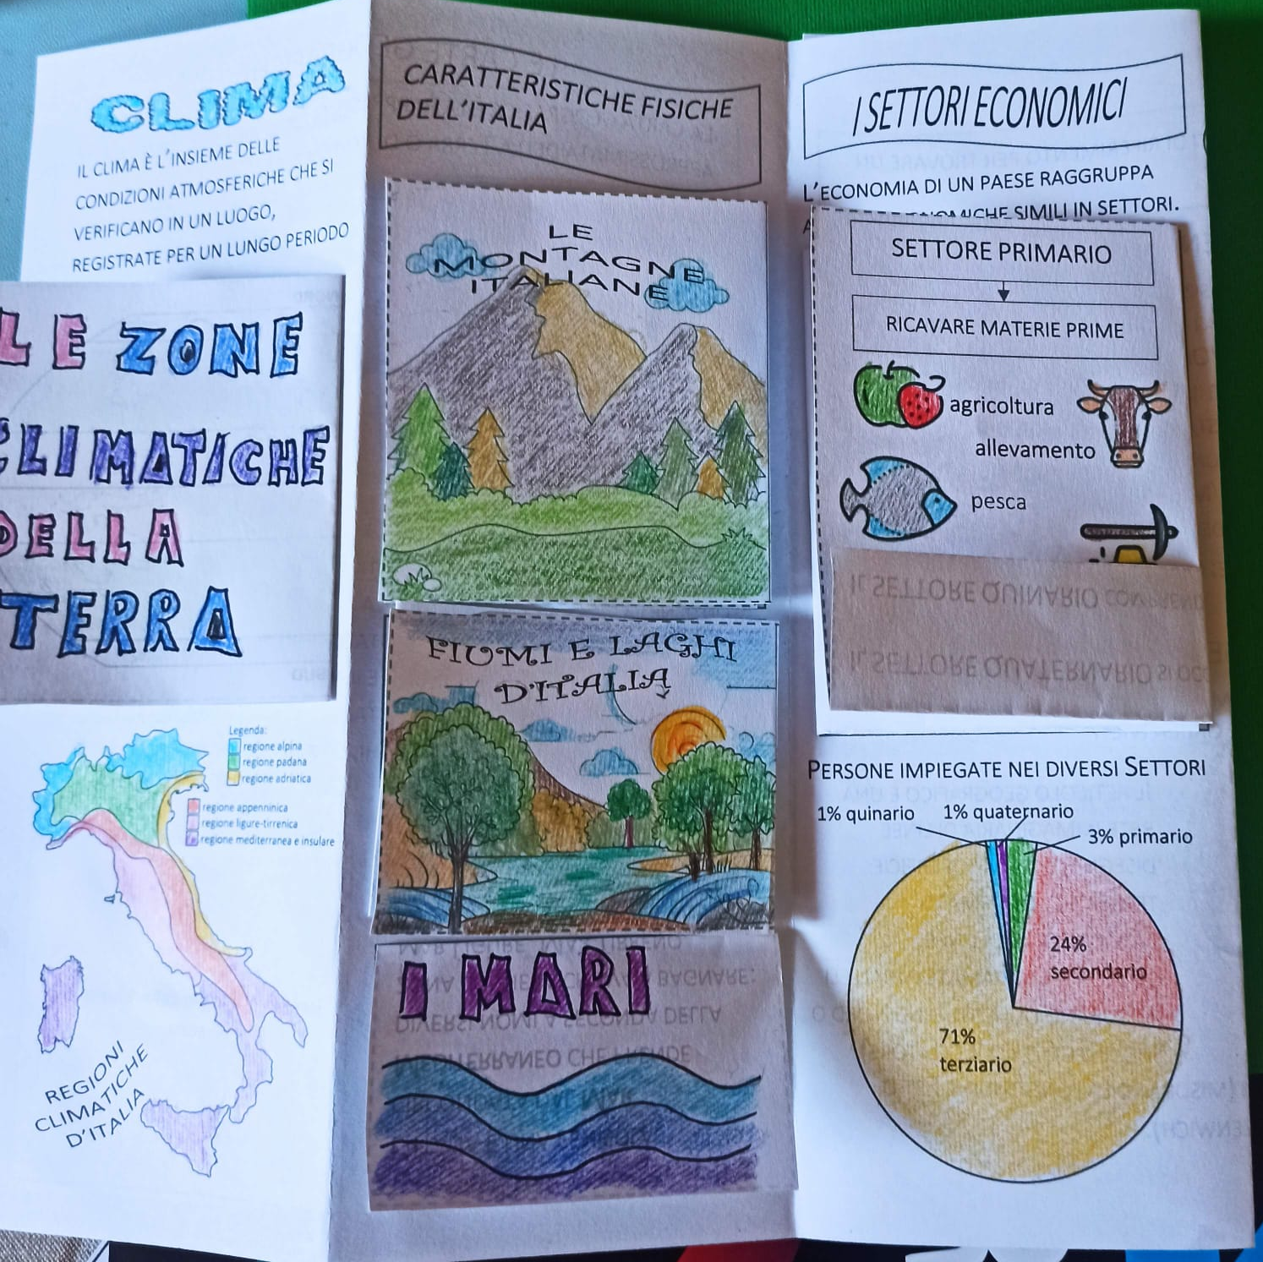
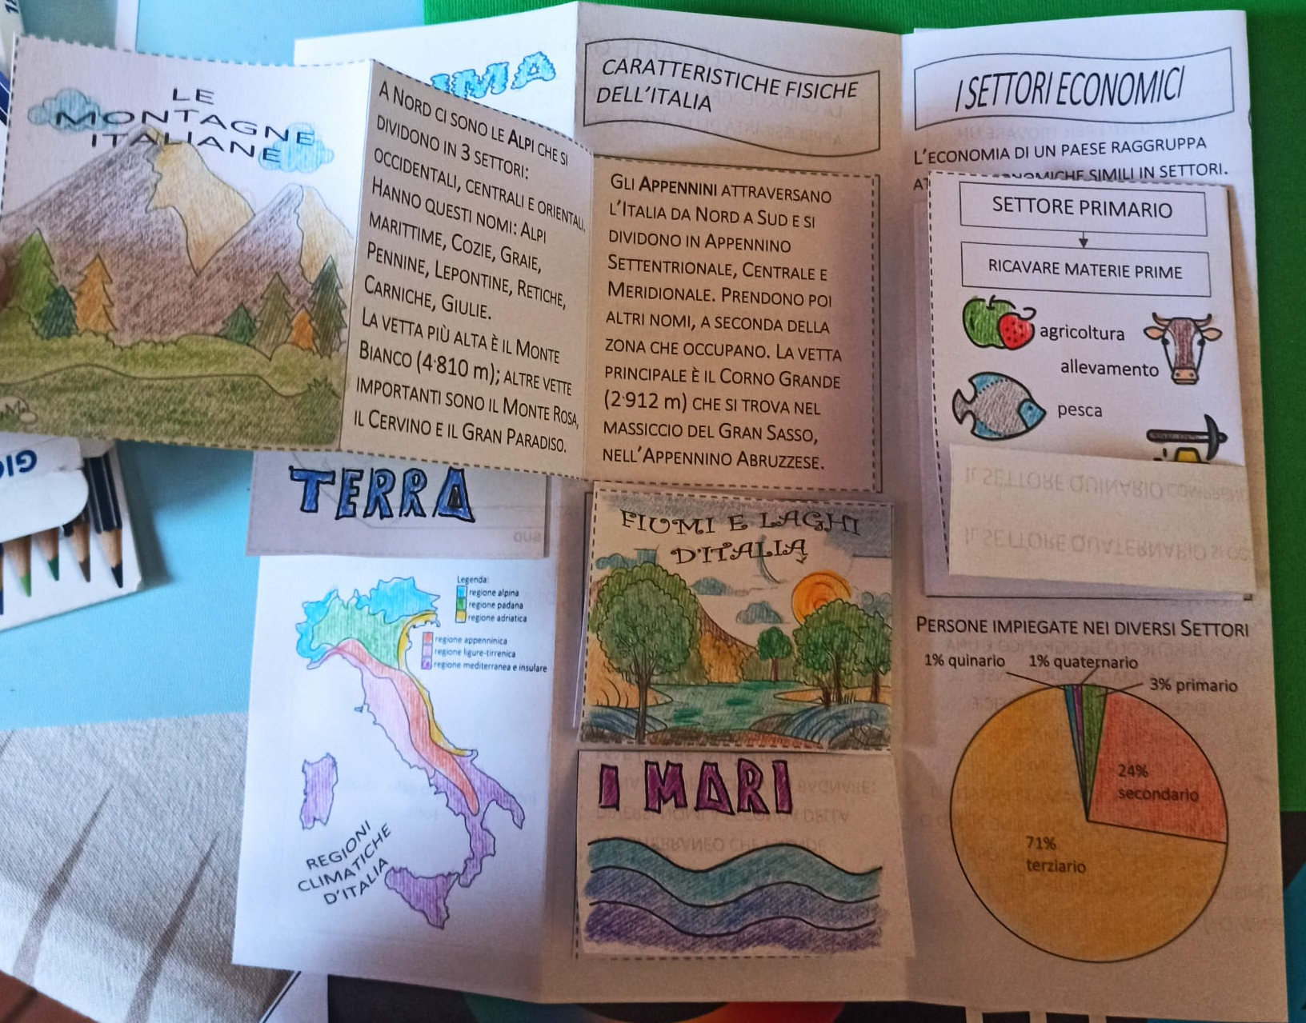
E ora tocca a te!
Realizza il lapbook di ripasso.

Slide 24
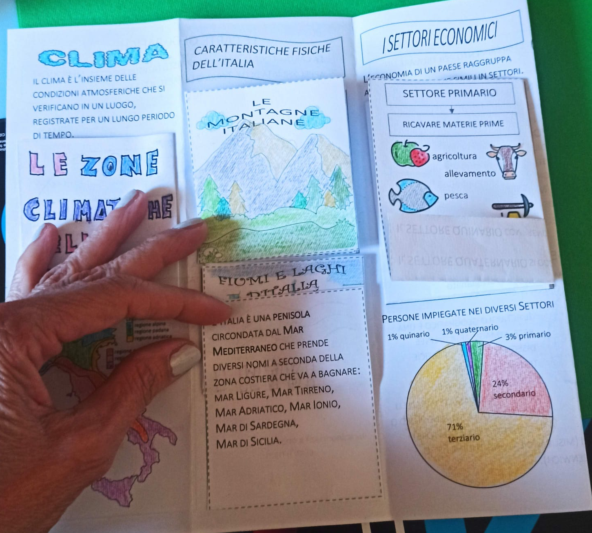
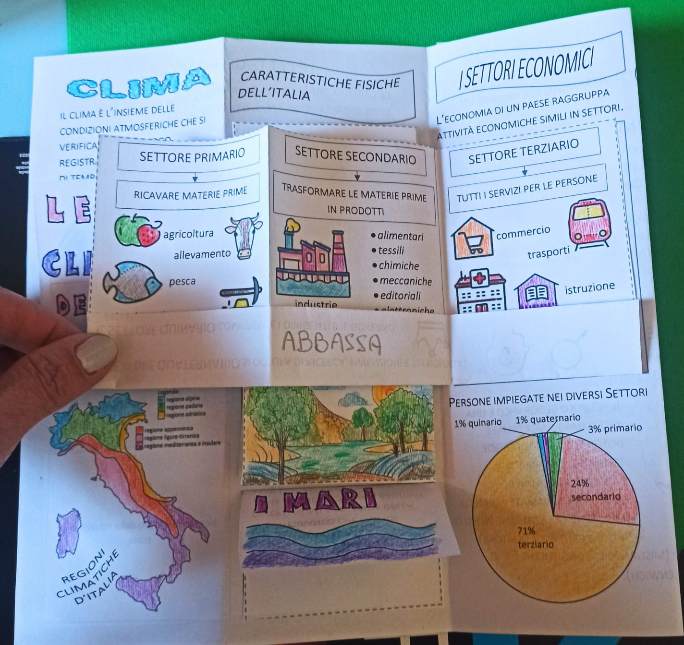
E ora tocca a te!
Realizza il lapbook di ripasso.

Slide 25
Buon divertimento
e buono studio!

